Slide 1
SPELBOK FÖRÄLDRAR

Slide 2
Innehåll
Organisation
Utbildningsplan
Träningar
Matcher
Klubbens prioriteringar
Nivåer , Lagtillhörighet
Sponsorer
Förväntningar på föräldrar

Slide 3
Organisation
Styrelse är 5-7 personer och har möten ca 1 ggr / månad
Sportrådet har möten ca 1 ggr / månad planerar sportslig verksamhet
Sportchef ansvarig för det sportsliga
Föreningsutvecklare deltidsanställd person som arbetar för klubbens utveckling och avlastning av alla ideella krafter.
Ungdomsansvarig koordinerar ungdomsverksamhetens ledare/ tränare
Unga ledare, barn med intresse för ledarskap, framtida tränare, och coacher
Domare
Vi har plats för alla som vill engagera sig. ”Klubben är vi alla” – Välkommen!

Slide 4
Utbildningsplan
Grön , blå , röd nivå: SIF välkomnar alla delta i vår verksamhet
Junior: SIF välkomnar alla förutsatt att man följer utbildningsplan, träningsupplägg och värdegrund spelar för att vinna
Senior nivå är representationslag och spelar för att vinna
SIF vill ge alla barn en så stor ”verktygslåda” som möjligt för att barnen senare själv ska kunna välja väg på juniornivå.

Slide 5
Sigtuna träning - gemensamt
Tydliga rutiner:
Gemensam plats där vi byter om
Samlingsplats utanför planen
Samlas vid vita tavlan när vi startar på plan
Vattenflaskor vid vita tavlan
Aldrig träna i matchställ
Tydligt syfte (max 2) för varje övning som kommuniceras till spelarna i förväg
Feedback på rätt saker baserat på kommunicerat syfte
Viktig att som ledare placera sig rätt på plan så man ”ser” alla spelare och kan ge feedback
Nivåanpassning kan sker för att alla ska kunna öva sig på så många färdigheter som möjligt. Skaffa sig en stor ”verktygslåda”

Slide 6
Allmänt
Regel 1 Aktiva spelare: Stå på tårna, klubban i backen, böjda ben, redo att få bollen eller byta position
Regel 2 Endast två val när man får bollen - Direktpassning eller driva/utmana. Aldrig stå still med bollen.
Regel 3 Bilda trianglar med dina medspelare…passning och rörelse

Slide 7
Sigtuna träning Grön 6-9 år
Samling: 15min innan halltid utanför plan
Uppvärmning: Lek, hinderbana, ingen målvaktsuppvärmning
Spel: 1 upp till 3 spelare mot varandra
Övning: Teknikbanor, teknikövningar
Spel: Dela upp och spela på småplan
Avslut på plan med varierande kul aktivitet
Avslutning: Samlas utanför plan. (meddela föräldrarna att träningen slutar 15 min efter halltiden)
Föräldrar bygger & river sarg så att vi får mer tid för träning

Slide 8
Sigtuna träning Blå 10-12 år
Samling: 15min innan halltid utanför plan
Uppvärmning: Utanför plan
Övning 1: kvadrater, ”triangeln”, separat målvaktsövning/uppvärmning (parallellt), Spel 1 upp till 3 spelare mot varandra
Övning 2: Spelövning (passningar, mottagningar, skott)
Spel: Varierande spelformer (superligan, arenan, två-touch, utan mål)
Avslutning: Samlas utanför plan. (meddela föräldrarna att träningen slutar 15 min efter halltiden)
Skottövningsblock på vissa träningar

Slide 9
Sigtuna träning Röd 13-15 år
Samling: 30 min innan halltid, uppvärmning utanför plan
Övning 1: kvadrater, ”triangeln”, separat målvaktsövning/ uppvärmning (parallellt), Spel 1 upp till 3 spelare mot varandra
Övning 2: Spelövning (passningar, mottagningar, skott)
Spel: Varierande spelformer (mest 5-5, syfte spelboken)
Avslutning: Samlas utanför plan. (meddela föräldrarna att träningen slutar 15 min efter halltiden)

Slide 10
Atleten
Grön (använda hela kroppen)
Träning genom Lek och Rörelseglädje
Blå (lära sig träna)
Strukturerad fys & uppvärmning (förklara syfte för spelarna)
Röd (träna för att träna)
1 pass i veckan är alltid fys
Klubben hjälper till med utbildning av fysövningar
SIF uppmuntrar till deltagande i många idrotter

Slide 11
Människan
Sigtuna IF Värdegrund
Jobba aktivt värdeorden i laget för att bygga laget och de ska finnas med på träningar, cuper etc.
För spelare som önskar större utmaning än vad som erbjuds i eget lag:
Spelare pratar med sin tränare om möjlighet till vidare utmaning
Aktuella tränare pratar ihop sig
Man har alltid en ”hemmatillhörighet” i eget lag
Utnyttja denna möjlighet för att förenkla när spelarna blir äldre och åldersgrupper slås ihop till ett lag

Slide 12
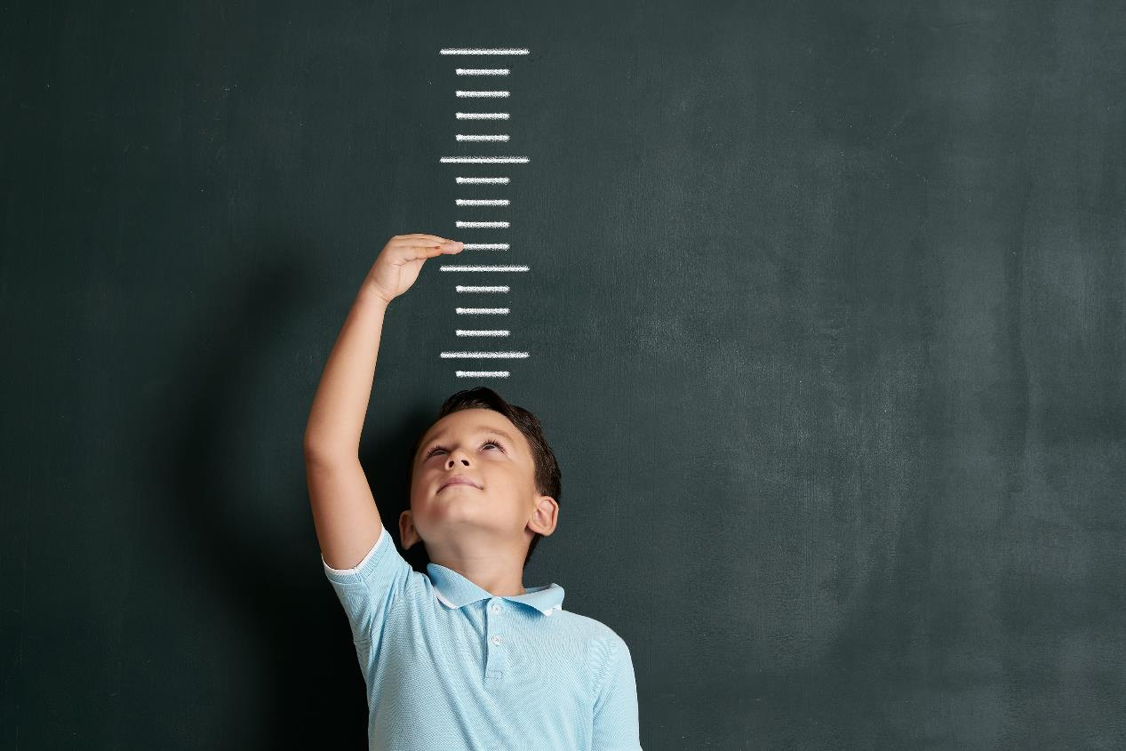
Utveckling
Varje individs utveckling är unik, både som idrottare och som medmänniska.
Vi bidrar alla både till vår egen, andras och föreningens utveckling.

Slide 13
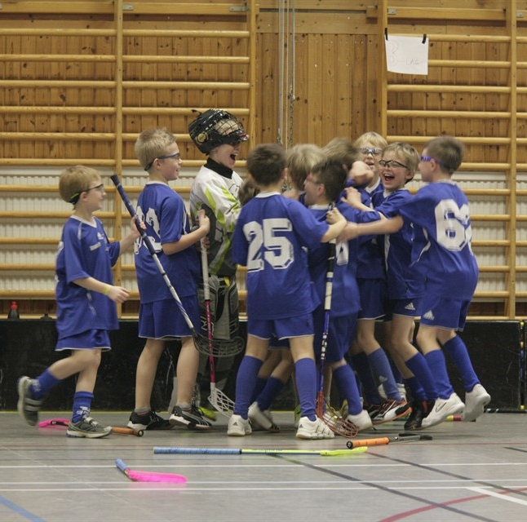
Glädje
Glädje är den känsla vi alla bidrar med i vår förening.
Vår glädje kommer från passion till sporten, från lekfullhet och härlig energi.

Slide 14
Gemenskap
Vi utvecklar gemenskap genom att vara inkluderande och generösa mot varandra och där jämlikhet genomsyrar allt vi gör.

Slide 15
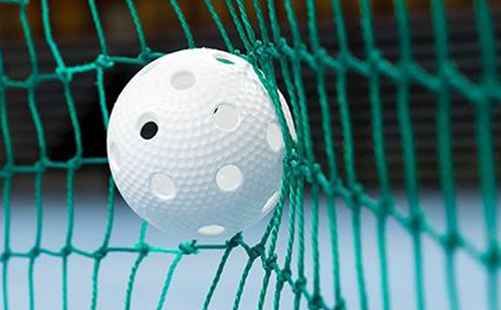
Verksamhetsidé
Sigtuna IF står för utveckling genom glädje och gemenskap där alla människors lika värde respekteras och tas tillvara.
Sigtuna IF:s mål är att erbjuda idrott till så många som möjligt och så länge som möjligt. Verksamheten skall präglas av lekfullhet och generositet.

Slide 16
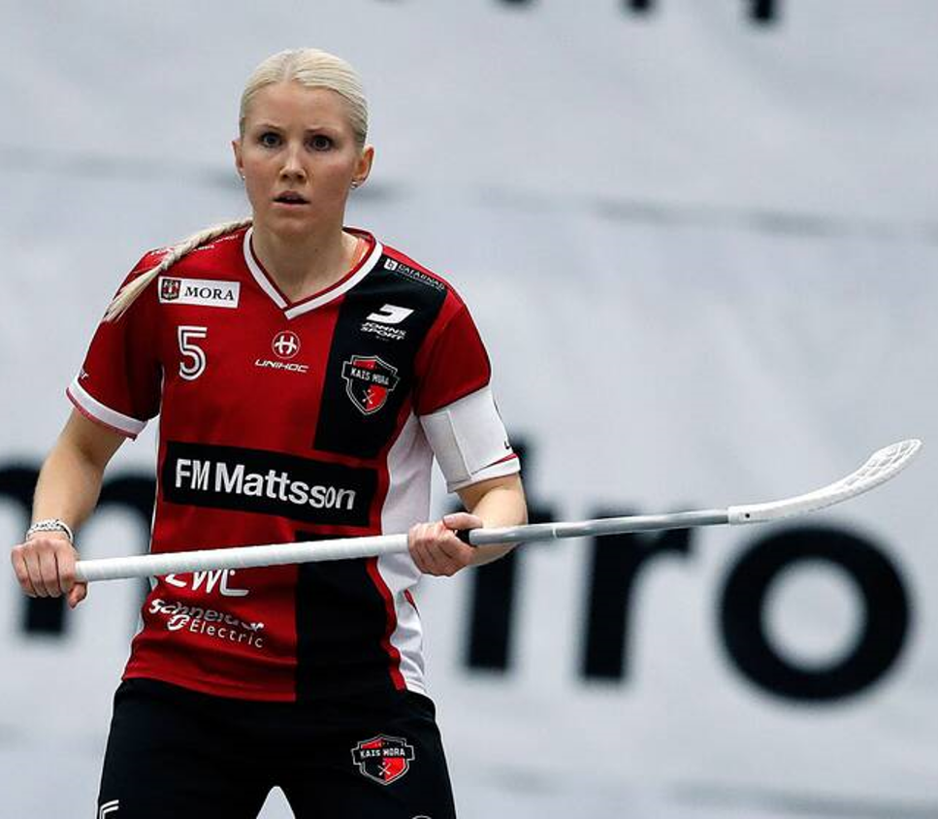
Innebandyspelaren
Teknik med klubba
Balans
Fart
Timing
Öva hemma
Skott
Pass
Försvara och anfalla tillsammans
Tävla om allt

Slide 17
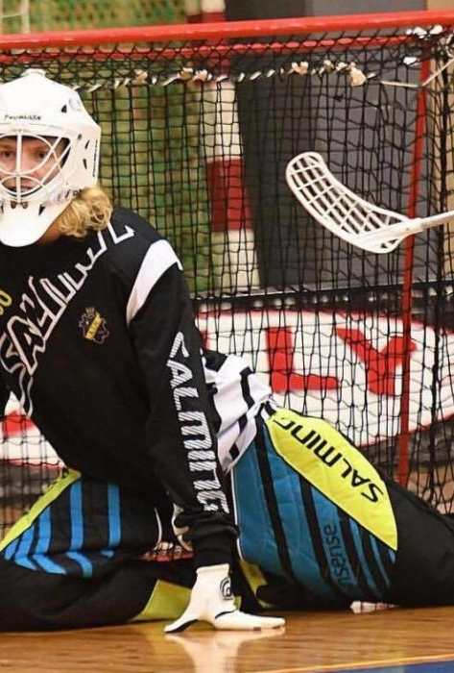
Målvakten
Alltid lyfta fram målvakten
Ta fram övningar som även ger bra utväxling för målvakten
En ledare jobbar specifikt med målvakterna i varje lag
Ta hjälp av de äldre målvakterna i klubben att komma ner och köra träningar för målvakterna
Ta hjälp av extern målvaktstränare i samråd med sportchef/styrelse

Slide 18
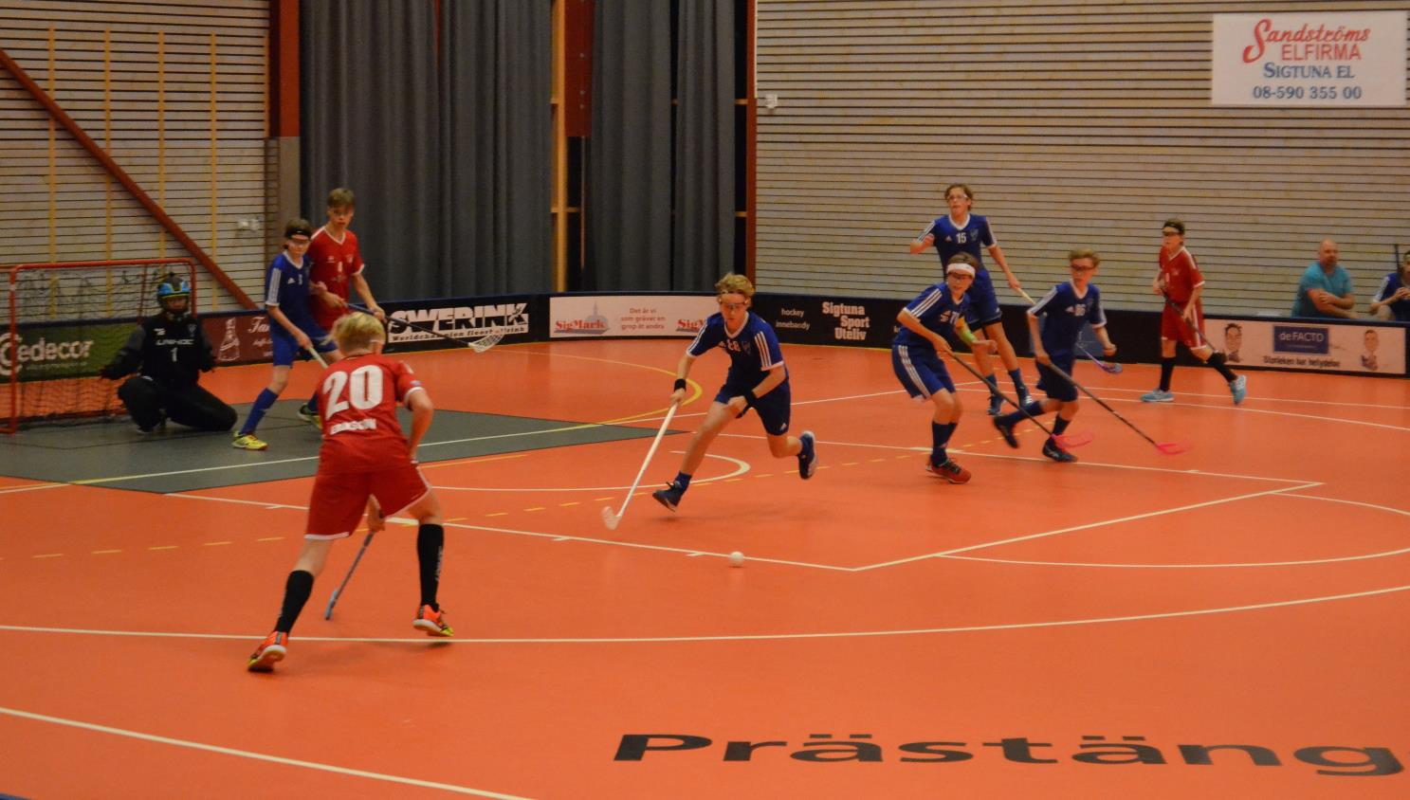
Matcher
Lag uttagning
Alla ska få chansen att spela lika många matcher, överskrider antal spelare så premieras tränings närvaro och insats på träning, 50 % tränings närvaro insats – spel ca 50 %
Nivåanpassning
Kan ske för att alla ska kunna öva sig på så många saker som möjligt på den nivå de befinner sig just nu.
Toppning
Sker först på juniornivå dvs att vi spelar för att vinna matcher genom att kombinera spelares färdigheter och utvecklingsnivå. Före denna nivå kan nivåanpassning ske för utveckling av spelare i olika matchsituationer vilket inte är toppning.

Slide 19
Coach på match
Enkelt sagt ska tränarna/ coacherna ta fram så många kompletta innebandyspelare med ”stor verktygslåda” som möjligt till juniortränarna
Coacher uppmuntrar barnen att utöva det som tränats på träning på match, ingen detaljcoachning, barnen lär sig bäst genom att göra fel och rätt och själva komma underfund med vad som fungerar.
Coachningen sker med spelarna i båset och i periodvila. Ej genom ”styra” spelet på plan.
Vi spelar självklart för vinst men spelarutvecklingen går först.

Slide 20
SIF IBK Prioriterar
Vår värdegrund Utveckling, Glädje och Gemenskap
Så många som möjligt, så länge som möjligt
Unga ledare och ledare
Domare
Ge spelarna en så stor ”Innebandyverktygslåda” som möjligt till de når Junioråldern.

Slide 21
Förväntningar på föräldrar
Hjälp till med allt runt omkring så tränarna kan fokusera på träningar och matcher, t.ex. bygga sarg
Uppmuntra barnen att ge allt, komma i tid, delta aktivt, hjälpa varandra
Förbered barnen med rätt mat, vila, sömn, rätt utrustning och skolan går först
Uppför dig efter våra värderingar låt domarna döma på matcher de är barn under inskolning precis som ditt.
Klubben är alla vi, ska något hända så måste vi göra det själva.

Slide 22
Övrigt
Värdegrund med på träningar
Jobba med ”Människan”
Träna som vi vill spela
Skapa rutiner för träningarna
Skapa rutiner för förberedelse för match
Övningar för att främja samarbete

Slide 23
Spelspråk
Aktiv spelare
Andra boll
Anfallsspel
Anfallszon
Boxen
Centrallinjen
Dubbla
Försvarszon
Högt försvar
Kontring
Låga försvar
Mittplansförsvar
Nivåanpassning
Omstart/börja om
Point
Press
Slottet
Uppspel

Slide 24
Sponsorer
Vad är det vi vill sponsra?
Unga Ledare
Föreningsutvecklare
Tränare/ Coacher
Avlönade tränare
Hur kan man sponsra?
Sargsponsorer
Skylt på väggen i hallen
Banner sponsorer (hemsida)
Roll Ups
Reklam på matchställ

Slide 25
Roller
Målvaktstränare i varje lag + en i föreningen
Lagledare (admin och logistik utanför plan)
Tränare (fokus på Innebandyspelaren, träningsupplägg)
Fystränare (fokus på Atleten. Fysträning och uppvärmning)
Ledare (fokus på Människan. Spelarsamtal, beteende mm)
Kaféansvarig, julmarknad och eventgrupp
Lagkassa, fixa pengar till cuper, sponsring etc.

Slide 26
https://www.sigtunaifinnebandy.se

